Slide 1

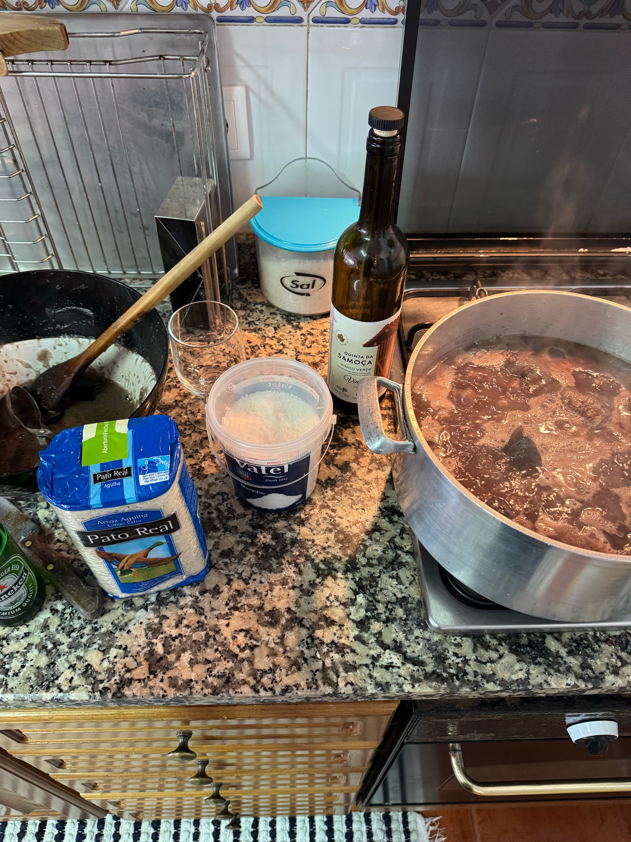
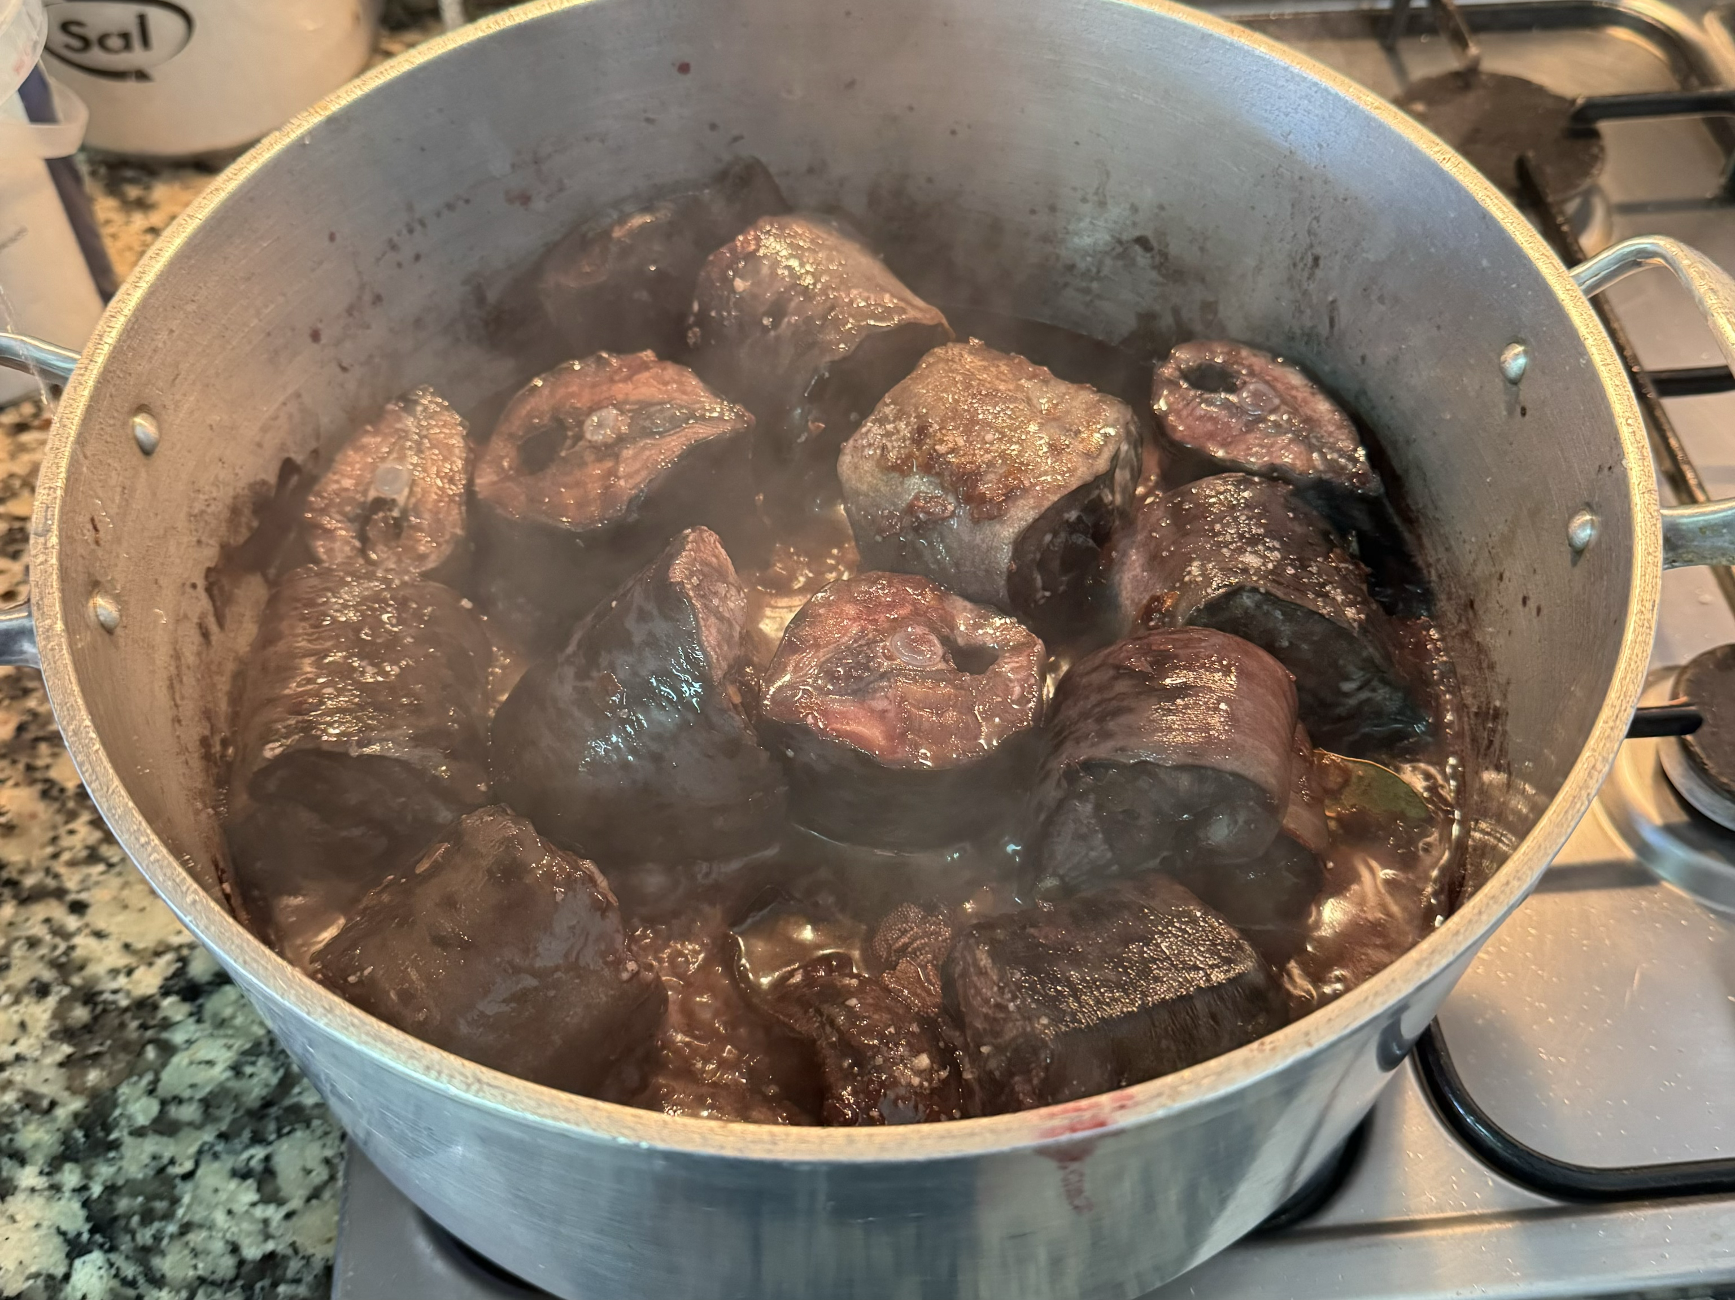
Desafio ASS 2025/2026
“Receitas Sustentáveis, têm Tradição”
TÍTULO DA RECEITA: Arroz de Lampreia
INGREDIENTES:
Azeite
Cebola
Alho
Louro
Lampreia
Arroz
Sal
Vinho
Malagueta
Água quente
FOTO DO PRATO FINALIZADO
https://alimentacaosaudavelesustentavel.abaae.pt/receitas-sustentaveis/

Slide 2
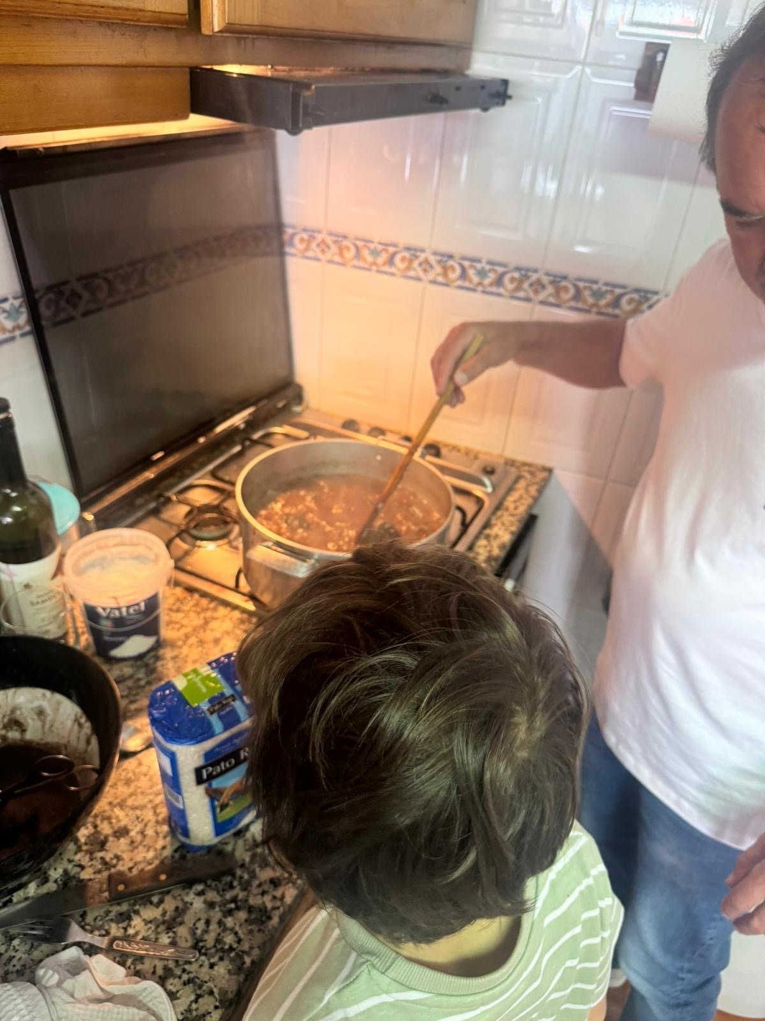
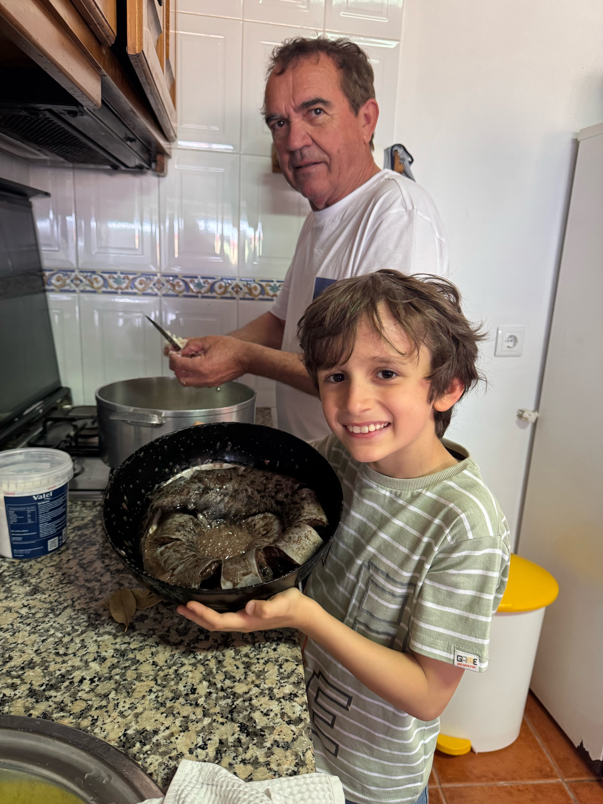
Desafio ASS 2025/2026
“Receitas Sustentáveis, têm Tradição”
PROCEDIMENTOS:
1.º) Juntar o azeite com a cebola;
2.º) Levar ao lume a panela e deixar a lourar;
https://alimentacaosaudavelesustentavel.abaae.pt/receitas-sustentaveis/

Slide 3
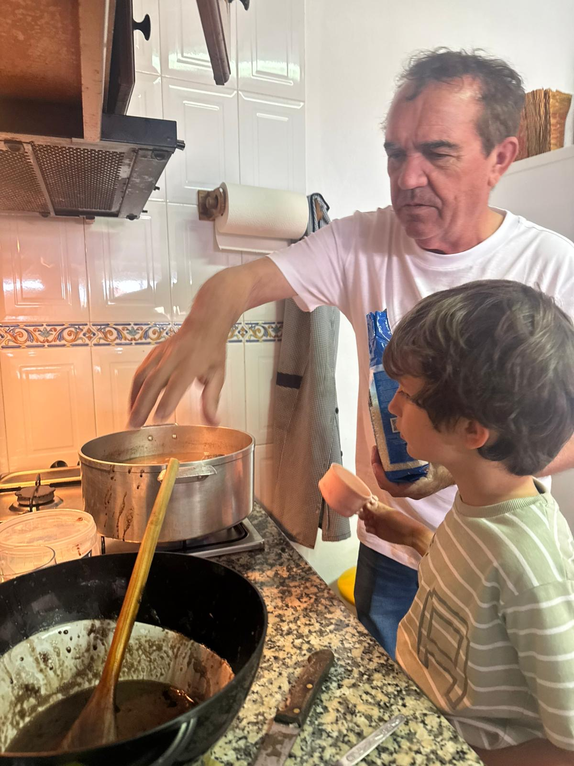
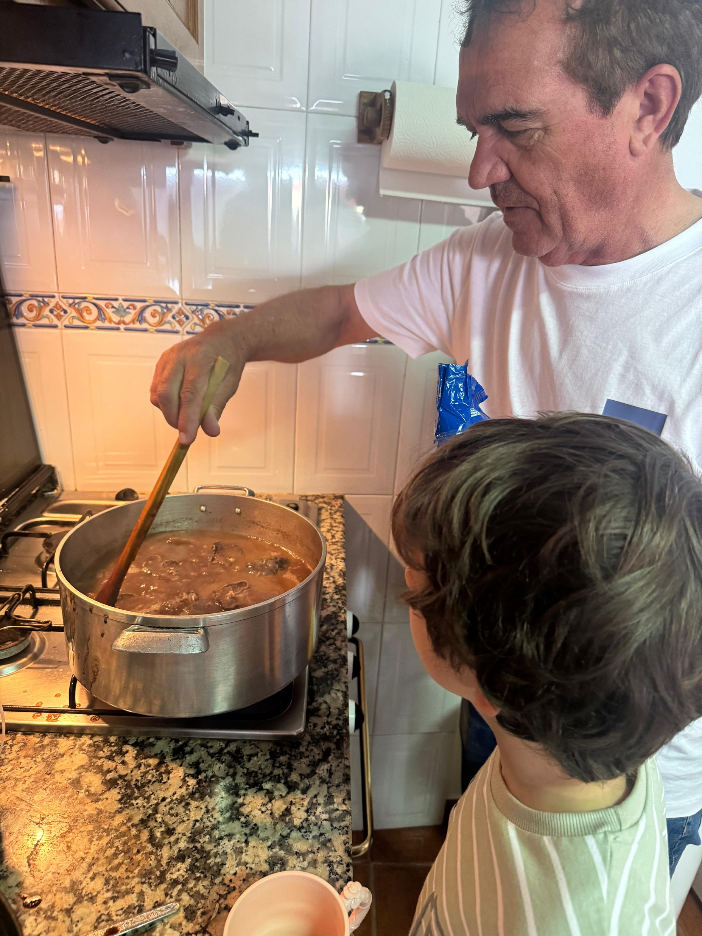
Desafio ASS 2025/2026
“Receitas Sustentáveis, têm Tradição”
PROCEDIMENTOS:
3.º) Acrescentar o louro, o vinho e o alho;
4.º) Colocar a lampreia na panela;
https://alimentacaosaudavelesustentavel.abaae.pt/receitas-sustentaveis/

Slide 4
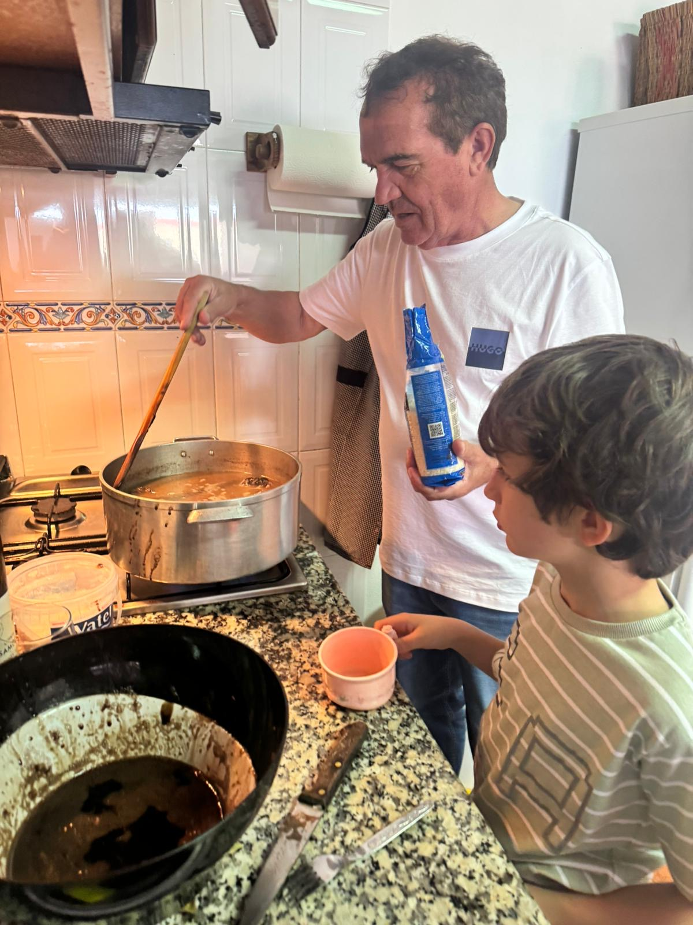
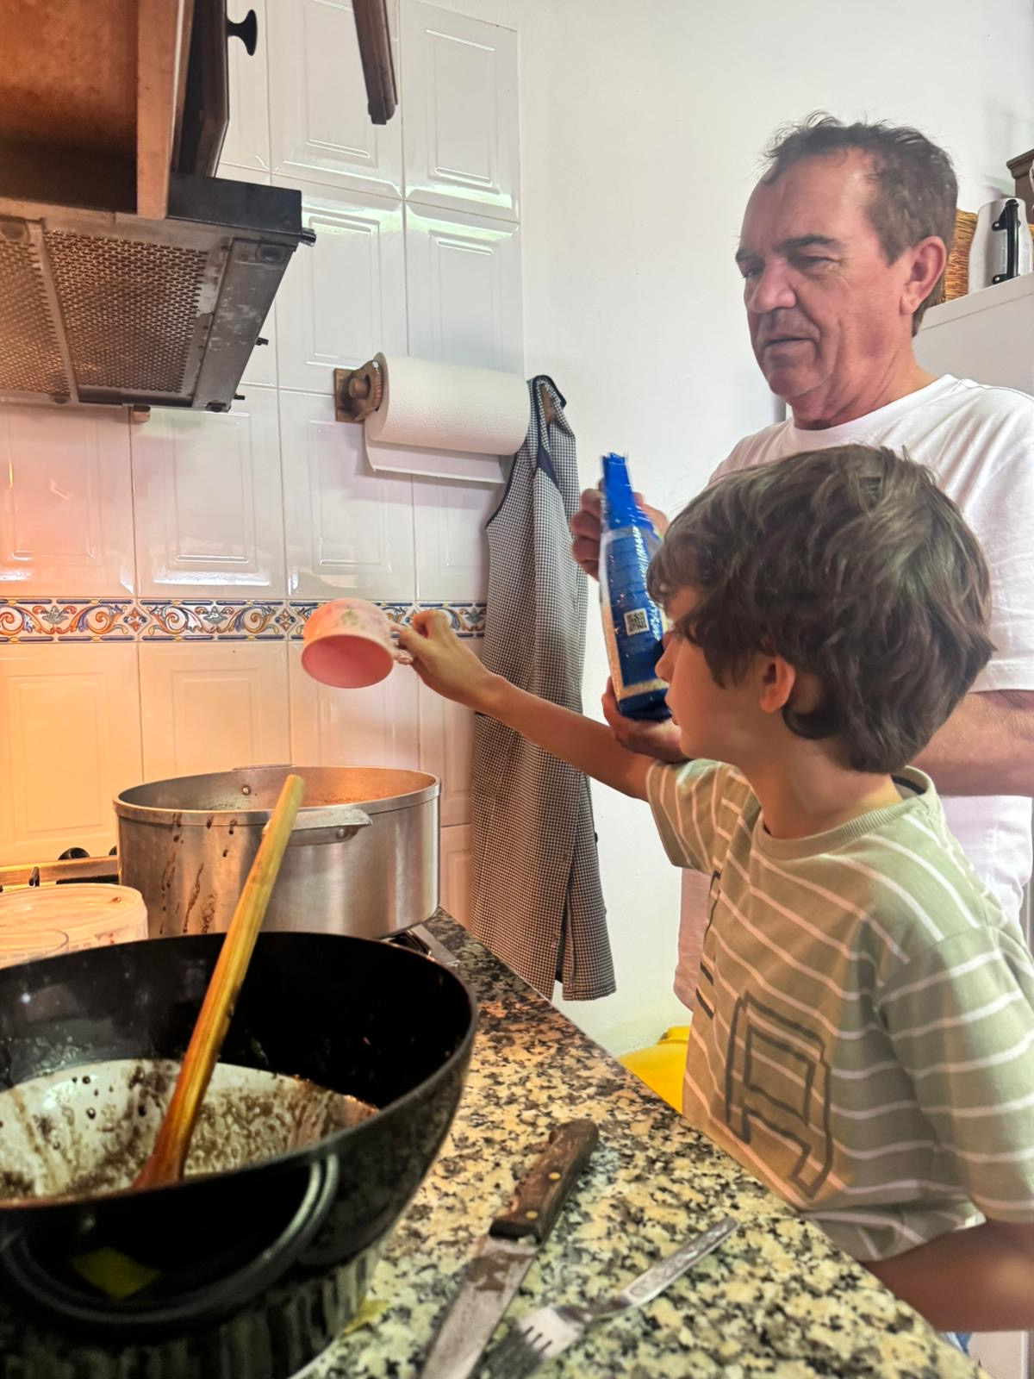
Desafio ASS 2025/2026
“Receitas Sustentáveis, têm Tradição”
PROCEDIMENTOS:
5.º) Temperar com um bocadinho de sal;
6.º) Adicionar água quente;
7.º) Colocar o arroz e a malagueta e deixar cozer.
https://alimentacaosaudavelesustentavel.abaae.pt/receitas-sustentaveis/

